Slide 1




Slide 2
Banco de Dados
SELECT

Slide 3

É uma palavra reservada SQL utilizada para construir queries de consultas no banco de dados
SELECT

Slide 4
São trechos de códigos SQL que representa uma instrução a ser executada em um banco de dados
QUERY

Slide 5

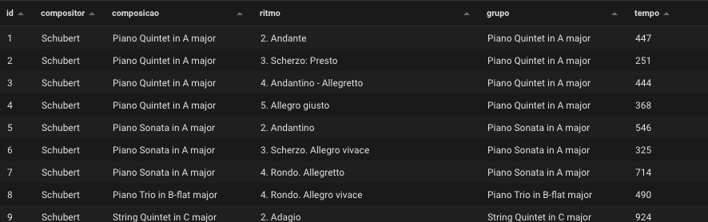
Seleciona todas as colunas
TODAS AS COLUNAS
SELECT * FROM musicas

Slide 6
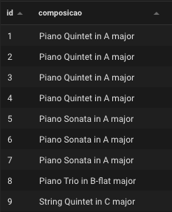
Seleciona uma ou mais colunas
SELECT id, composicao FROM musicas

Slide 7
Banco de Dados
SELECT WHERE

Slide 8
SELECT WHERE
É usada para filtrar registros;
Filtra registros que atendem a uma ou várias condições;
As condições validam expressões lógicas.

Slide 9
EXEMPLO SELECT WHERE
SELECT *
FROM musicas
WHERE tempo < 100
Filtra todas as músicas onde a coluna tempo seja menor que 100
SELECT *
FROM musicas
WHERE compositor IS NULL
Filtra todas as músicas onde a coluna compositor seja nulo

Slide 10
Banco de Dados
Operadores

Slide 11
OPERADORES LÓGICOS
AND, OR e NOT
Sistema lógico com 3 valores
TRUE, FALSE e NULL
NULL significa "desconhecido"

Slide 12
OPERADORES DE COMPARAÇÃO
< Menor que
> Maior que
<= Menor ou igual
>= Maior ou igual
= Igual
<> Diferente
!= Diferente

Slide 13
PREDICADOS DE COMPARAÇÃO
BETWEEN a AND b
IS NULL
IS NOT NULL

Slide 14
Banco de Dados
LIMIT e OFFSET

Slide 15
LIMIT
Limita a quantidade de resultados
Partindo do primeiro, de acordo com a ordenação dos resultados
SELECT * FROM musicas LIMIT 3
Exibe os 3 primeiros registros da tabela musicas

Slide 16
OFFSET
Ignora a quantidade de registro informado, partindo do primeiro
SELECT * FROM musicas OFFSET 2
Exibe todos os registros da tabela musicas ignorando os 2 primeiros
Geralmente é usado em conjunto com LIMIT
SELECT * FROM musicas LIMIT 3 OFFSET 5

Slide 17
Banco de Dados
ORDER BY

Slide 18
ORDER BY
Ordena um ou mais campos de forma ascendente ou descendente.
Por padrão a ordenação é ascendente
ASC = Ascendente (crescente)
DESC = Descendente (decrescente)
SELECT * FROM musicas ORDER BY id DESC

Slide 19
Banco de Dados
ORDEM DE EXECUCÃO

Slide 20
Ordem Sintaxe
Ordem Lógica
SELECT
FROM
WHERE
ORDER BY
FROM
WHERE
SELECT
ORDER BY
Notes:
Slide para comparação em duas coisas

Slide 21
Ordem Sintaxe
SELECT [ ALL | DISTINCT [ ON ( expression [, ...] ) ] ]
[ * | expression [ [ AS ] output_name ] [, ...] ]
[ FROM from_item [, ...] ]
[ WHERE condition ]
[ GROUP BY grouping_element [, ...] ]
[ HAVING condition ]
[ WINDOW window_name AS ( window_definition ) [, ...] ]
[ { UNION | INTERSECT | EXCEPT } [ ALL | DISTINCT ] select ]
[ ORDER BY expression [ ASC | DESC | USING operator ] [ NULLS { FIRST | LAST } ] [, ...] ]
[ LIMIT { count | ALL } ]
[ OFFSET start [ ROW | ROWS ] ]
[ FETCH { FIRST | NEXT } [ count ] { ROW | ROWS } { ONLY | WITH TIES } ]

Slide 22
Exercício Resolvido 1
Faça uma consulta no banco de dado "orquestra" que retorna 10 músicas em que o tempo de execução seja maior que 2 minutos.

Slide 23
Exercício Resolvido 2
Faça uma consulta no banco de dado "orquestra" que retorna os últimos 20 registros de acordo com o identificador.

Slide 24
Exercício Resolvido 3
Faça uma consulta no banco de dado "orquestra" que retorna todos os registros somente com os campos "compositor", "composicao" e "tempo" onde o tempo seja entre 2 e 5 minutos e o compositor não seja "Mozart".

Slide 25

Guido Cerqueira
Professor Cubos Academy
www.cubos.academy

